Slide 1
Муниципальное дошкольное образовательное учреждение
«Детский сад №157»
Экологический проект:
«Эколята – дошколята,
молодые защитники природы»
Подготовила:
Воспитатель Голякова М.Н.
г. Ярославль
2019г.

Slide 2
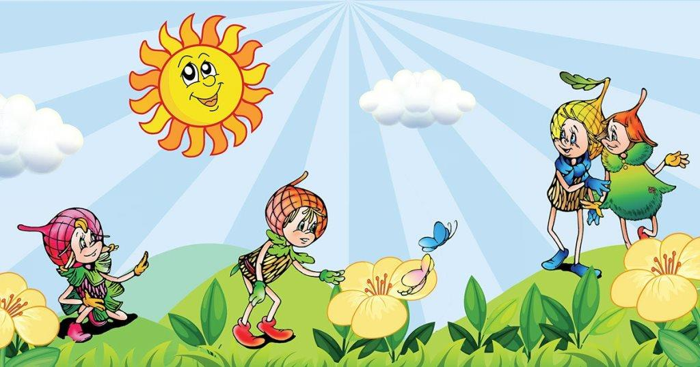
Вид проекта: социально-познавательный
Участники проекта: группы младшего возраста
Цель проекта: формировать первичные экологические представления.

Slide 3
«Мир окружающий ребенка – это прежде всего мир природы,
с безграничным богатством явлений, с неисчерпаемой красотой.
Здесь, в природе, вечный источник детского разума»
В. Сухомлинский.

Slide 4
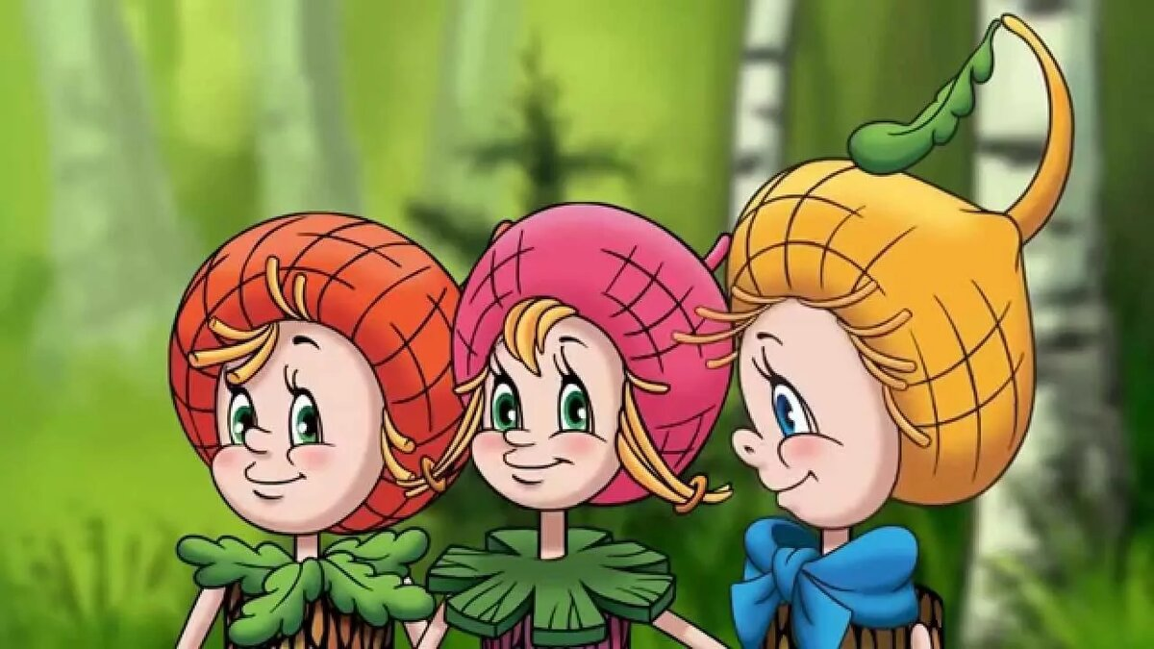
Актуальность и социальная значимость проекта
Приобщение детей к экологической культуре необходимо начинать с детства,
так как в этом возрасте легче всего приобщить детей к природе, научить
любить и охранять природу. Дети учатся наблюдать за изменениями, происходящими в природе и делать выводы.

Slide 5
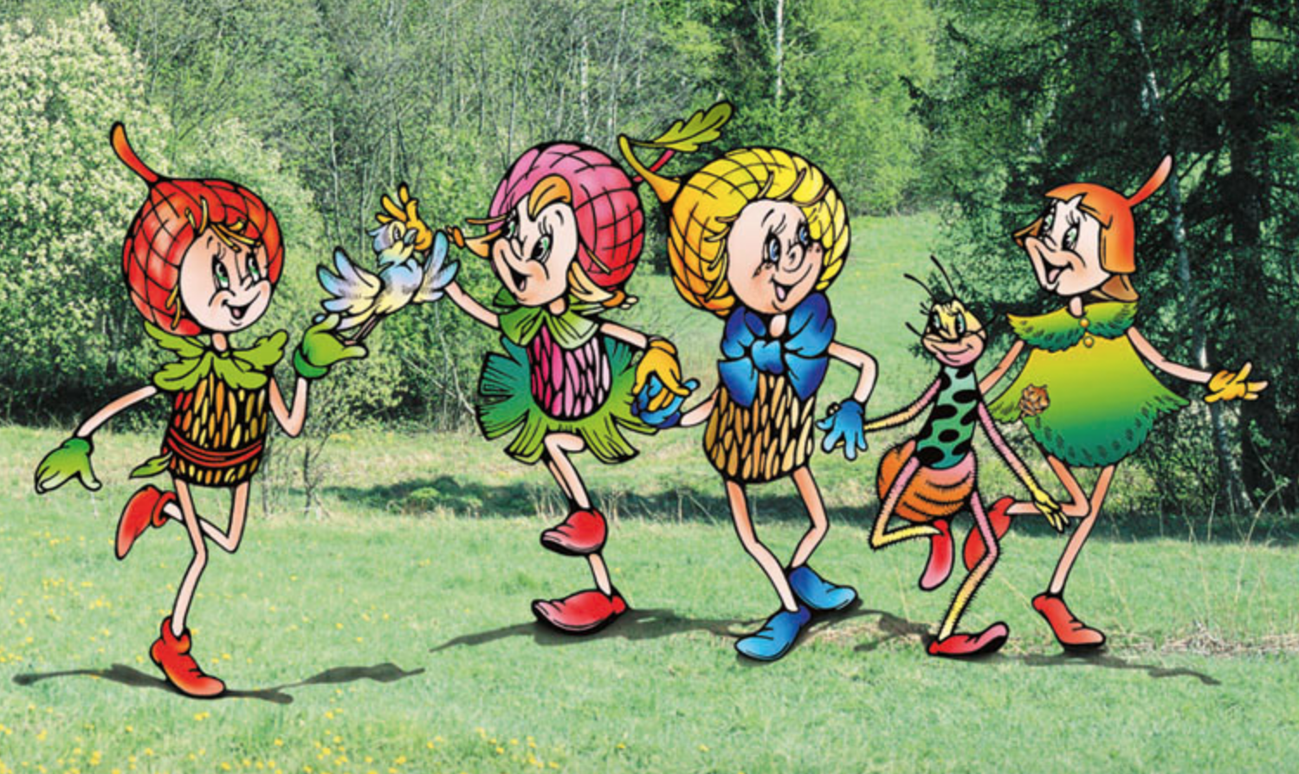
Цель : Формирование первичных представлений о природном многообразии планеты Земля.
Задачи:
знакомить детей с природой и природными явлениями.
наблюдать за птицами и насекомыми на участке, подкармливать птиц.
воспитывать любовь к природе, желанию беречь её.

Slide 6
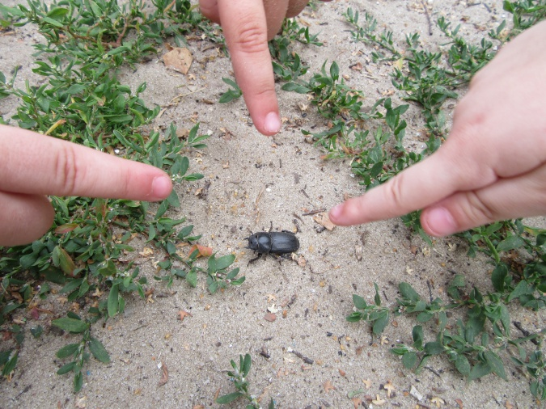
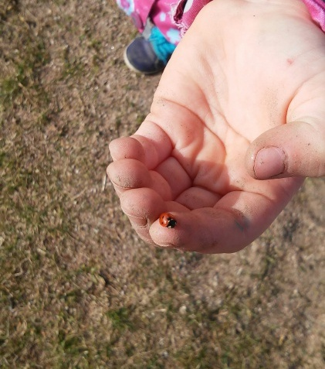
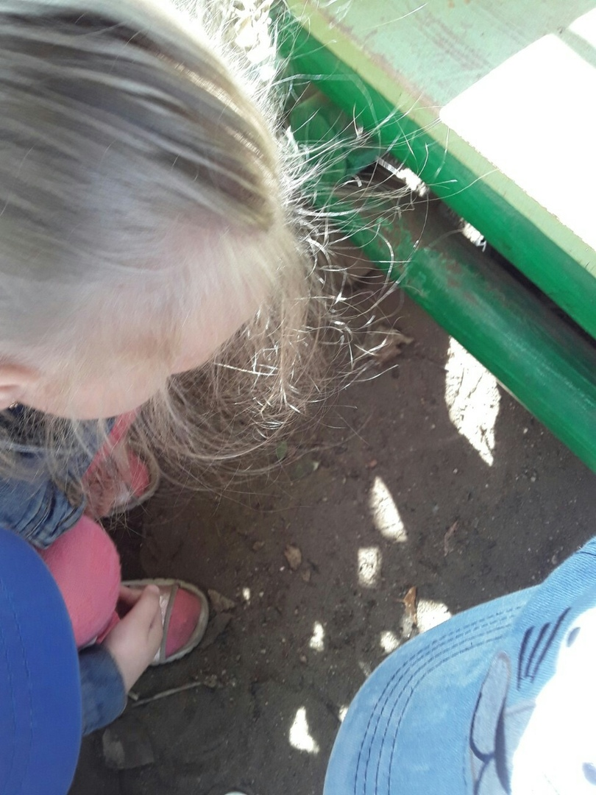
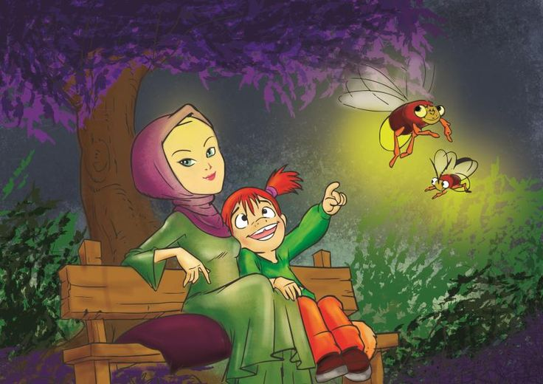
Наблюдение за насекомыми

Slide 7
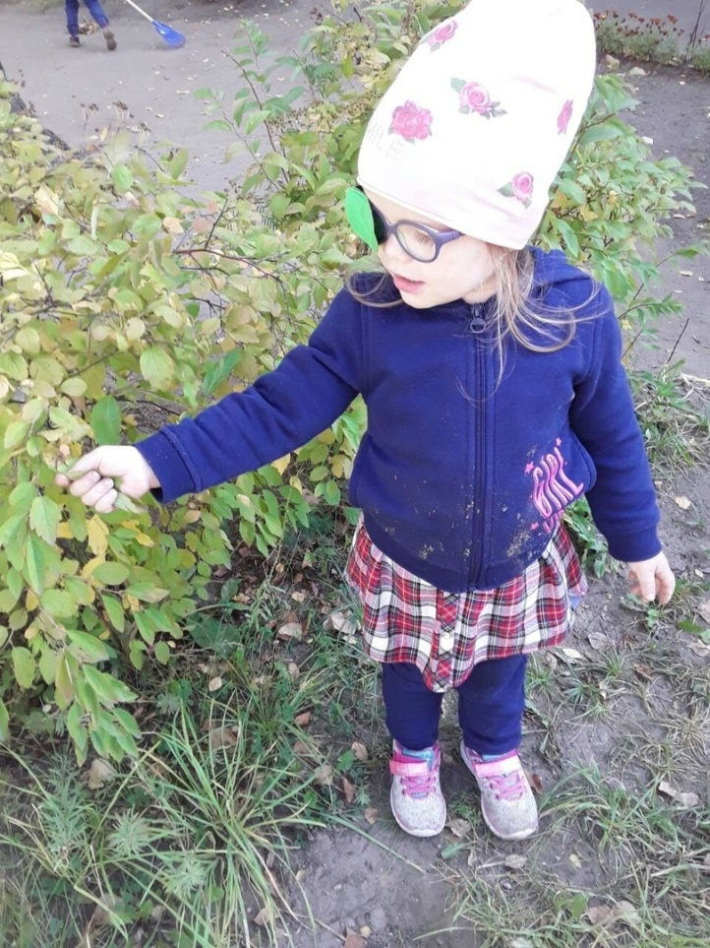
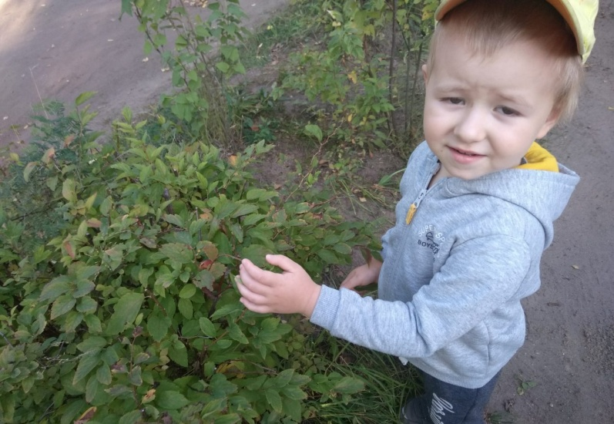
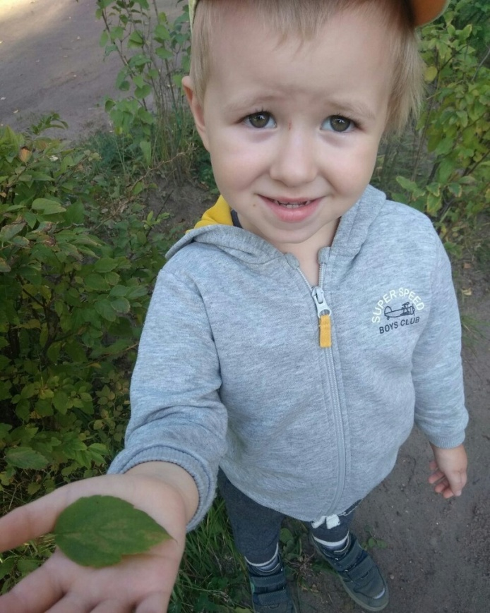
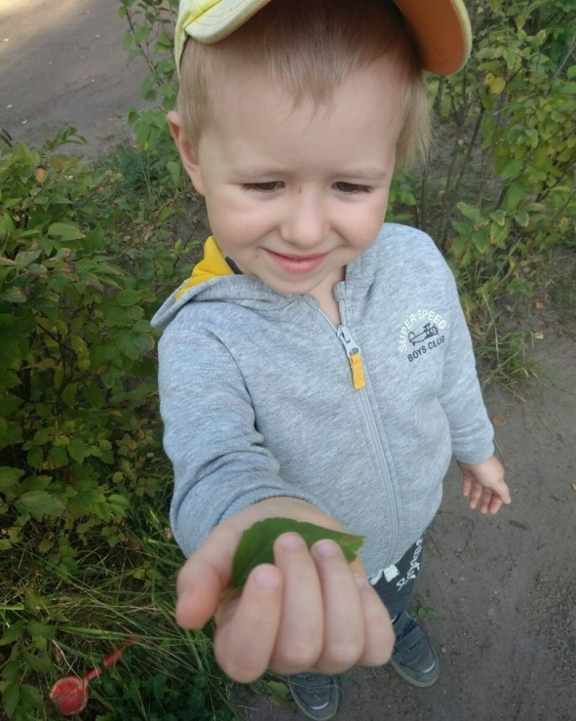
Наблюдение за растениями

Slide 8
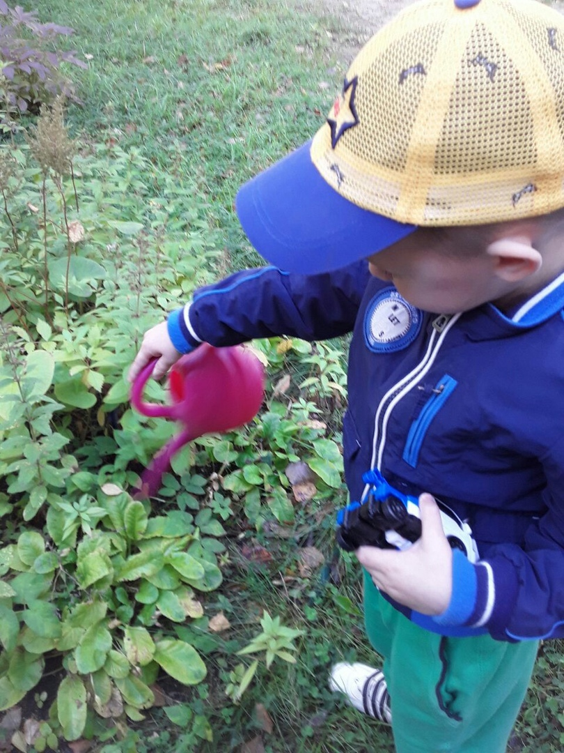
Я помогаю !

Slide 9
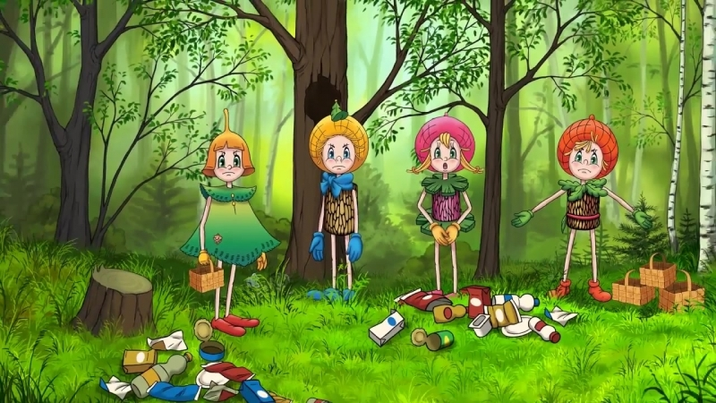
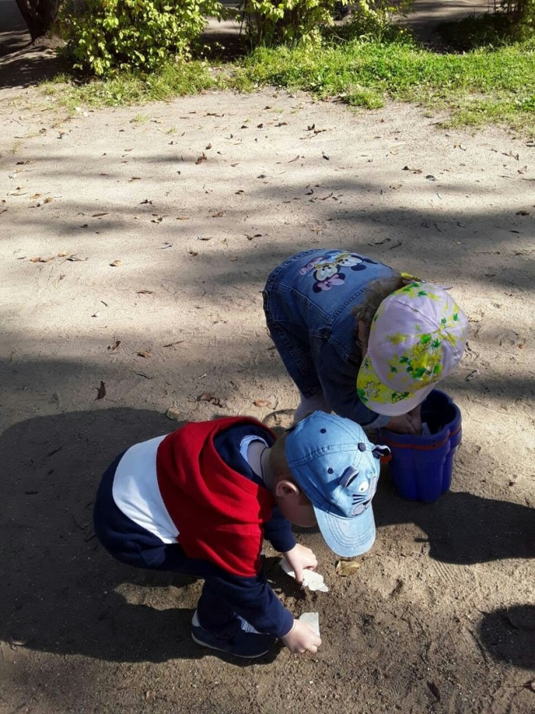
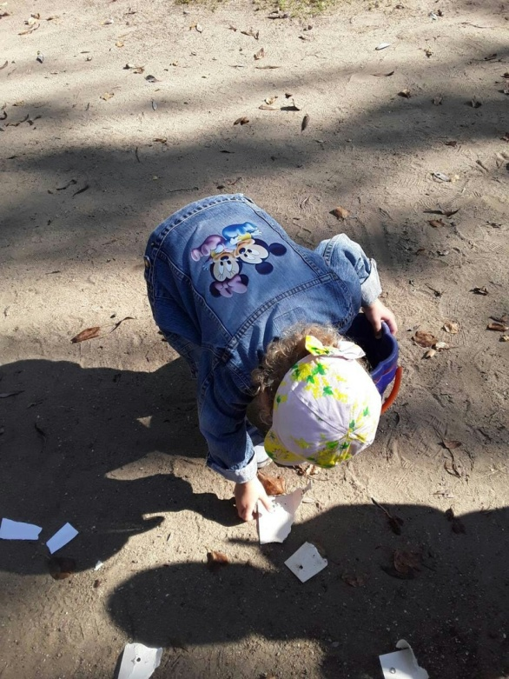
Уборка участка

Slide 10
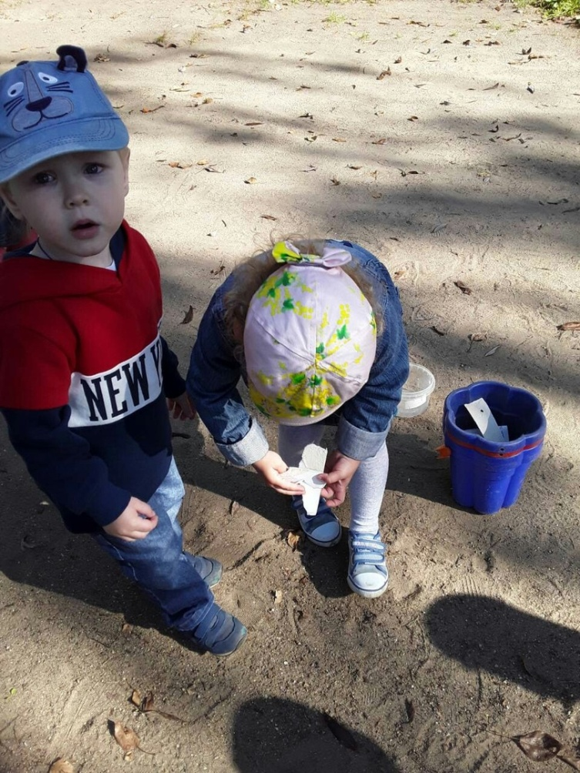
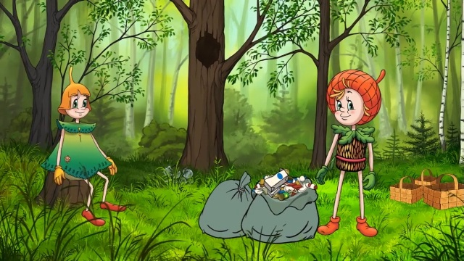
Уборка участка

Slide 11
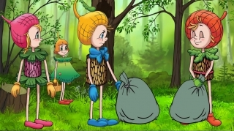
Не надо мусорить в лесу, Природы портя всю красу, Должны мы срочно прекращать Леса в помойку превращать! В лесу играйте и гуляйте, Но мусор там не оставляйте – Когда лес чист, красив, опрятен, То отдых в нём вдвойне приятен!

